Slide 1
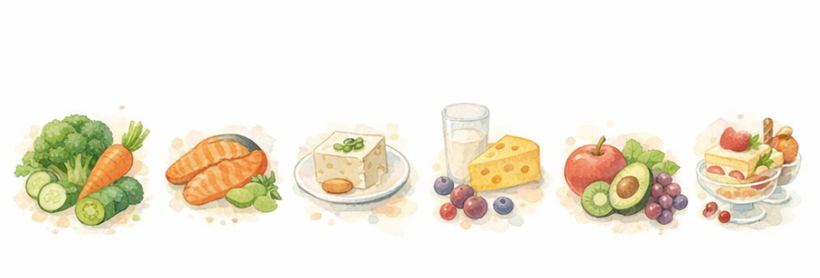
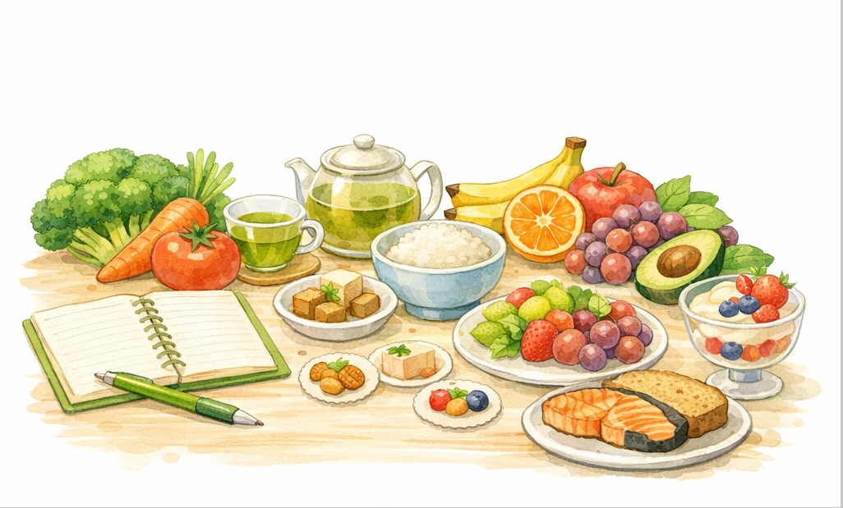
ミニがん教室
がんと食事
講師：当院管理栄養士
日時：2026年6月8日 14:00～15:00
場所：南新棟2階 第１研修ホール
参加無料 当日会場にお越しください
問い合わせ：がん相談支援センター
受付時間：平日9：00～17：00
電話：026－226-4131（代表）/026-217-0558（直通）

